Slide 1


Projeto Demonstrativo para o Gerenciamento Integrado no Setor de Chillers
Procedimentos para Medição e Verificação de Desempenho
Leonilton Tomaz Cleto
Bruce Hunn – ASHRAE DL
Execução
Implementação
Realização

Slide 2
Por quê Protocolos de
Medição & Verificação?
Fundamentar o que chamamos de desempenho para estabelecer credibilidade sobre os resultados.
Facilitar a aferição (“benchmark”) do desempenho medido/ verificado de maneira adequada, rigorosa e confiável.
Garantir os ganhos com eficiência energética não diminuam a qualidade do ambiente interno (IEQ).

Slide 3
Características dos Protocolos
Por que medir? → O Objetivo
O que medir e como medir? → A Métrica
  Instrumentação
  Abrangência/ resolução espacial
  Abrangência/ resolução temporal
Quais os benchmarks apropriados?
  → Avaliação de Desempenho/ Benchmarking

Slide 4
ASHRAE/USGBC/CIBSE
Performance Measurement Protocols for Commercial Buildings

Slide 5
ASHRAE/USGBC/CIBSE
Performance Measurement Protocols for Commercial Buildings
Categorias de Medição
Consumo de Energia
Consumo de Água Potável
IEQ – Conforto Térmico
IEQ – Qualidade do Ar Interior (QAI)
IEQ – Iluminação / Luz Natural
IEQ – Acústica

Slide 6
ASHRAE/USGBC/CIBSE
Performance Measurement Protocols for Commercial Buildings
  Níveis de Objetivos
  Básico (Indicativo)
  Intermediário (Diagnóstico)
  Avançado (Investigativo)
Precisão dos resultados/ Instrumentação utilizada
Custo de Investimento vs

Slide 7
Protocolos dos Níveis
Intermediário e Avançado
Os objetivos são tipicamente para se obter uma avaliação mais detalhada (tipicamente desagregada) para identificar como melhorar o desempenho dos sistemas.
A ênfase está em medições físicas em vez de questionários e entrevistas.
As medições são em maior frequência e com maior abrangência/resolução espacial.

Slide 8

Consumo de Energia – Nível Básico
Objetivos
  Caracterizar o perfil de consumo de energia no edifício e seu custos.
  Estabelecer um ranking de desempenho energético.
  Estimar potenciais de poupança de energia.
Métrica
  Identificar e catalogar as características básicas do edifício
  Contas de consumo de energia – período anual.
  Índices de consumo e custos de energia (por unidade de área) – período anual.
Benchmarks
  Classificação do Edifício (Energy Star nos EUA) por tipo de construção, zona climática (no Brasil está sendo criada).
  Classificação do desempenho energético do edifício.

Slide 9
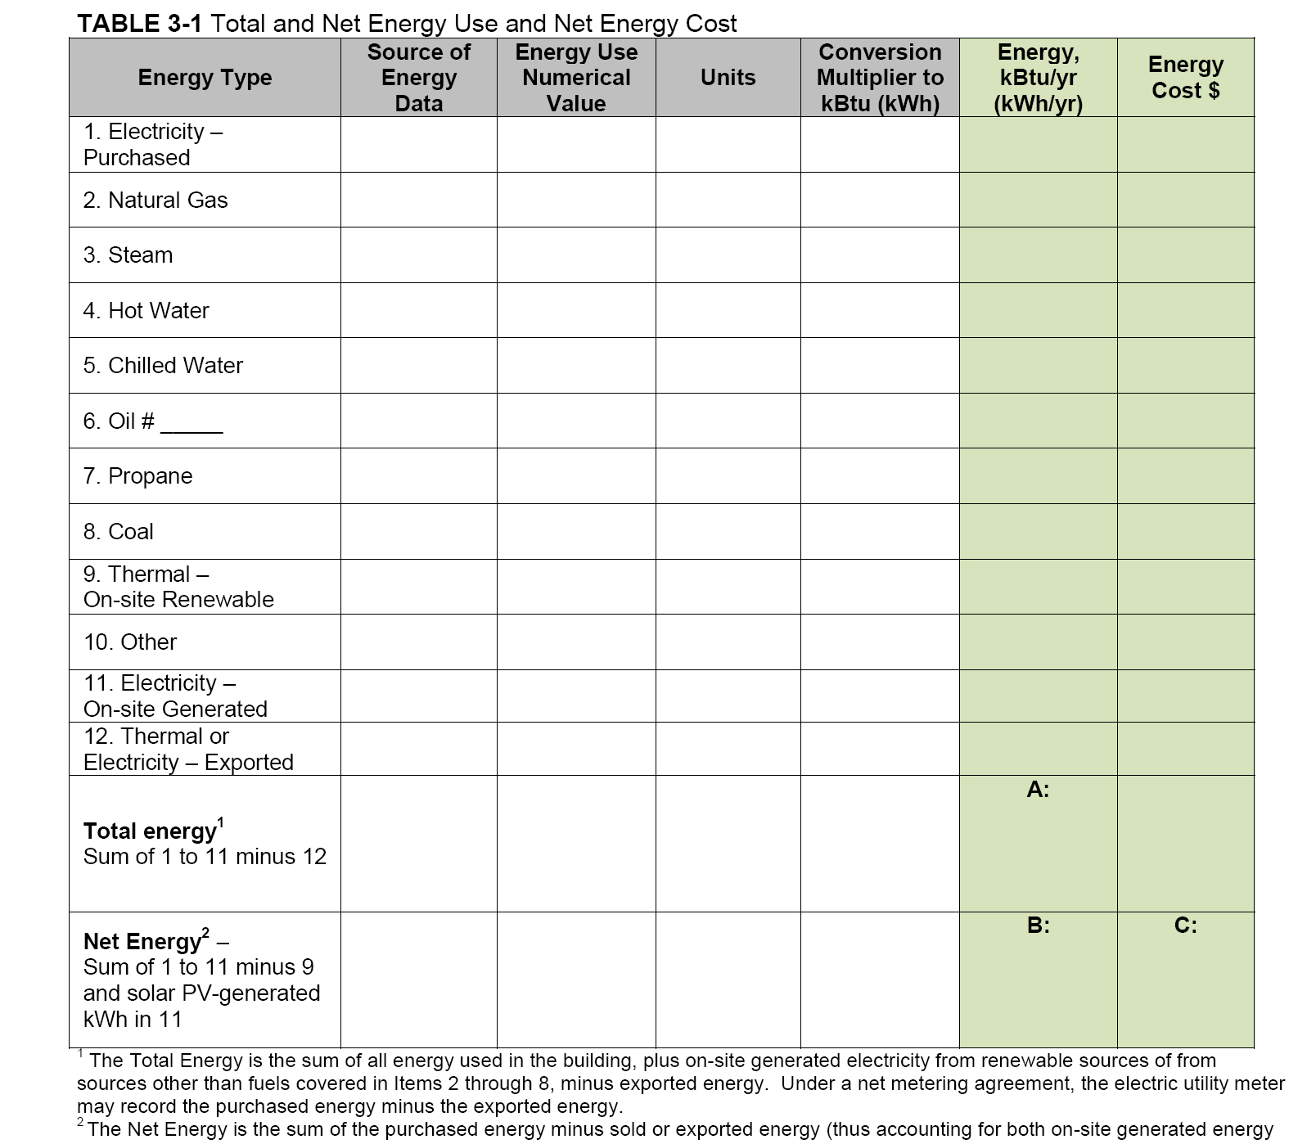
Consumo de Energia – Nível Básico

Slide 10
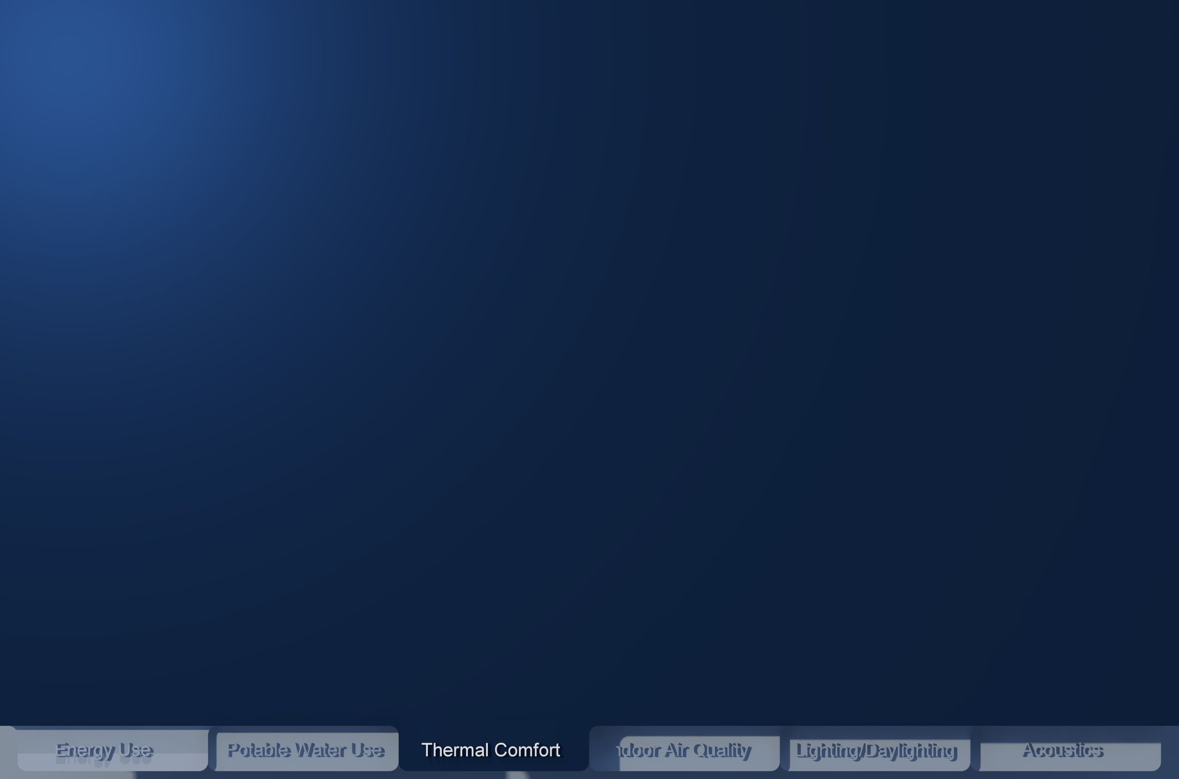
Conforto Térmico – Nível Básico
Objetivos
  Determinar e classificar os níveis de satisfação dos ocupantes
  Identificar os problemas relacionados ao conforto térmico.
Métrica
  Avaliar as listas de chamados (reclamações)
  Realizar pesquisas (aplicar questionários) de satisfação dos usuários e equipes de operação.
  Medições pontuais de temperatura e umidade relativa do ar, velocidade do ar e temperatura radiante (para determinar eventuais causas de problemas)
Benchmarks
  BUS survey database (em desenvolvimento no Brasil)
  ASHRAE Standard 55 – Thermal Comfort

Slide 11
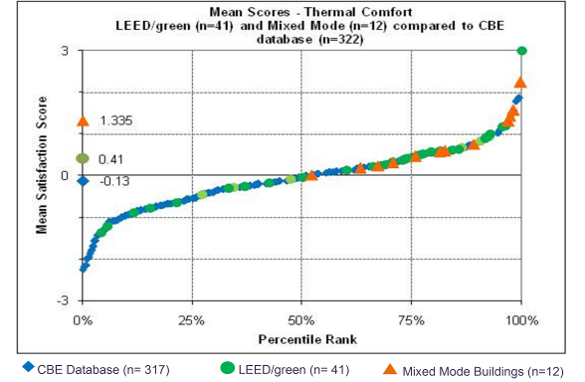
Conforto Térmico – Nível Básico

Slide 12
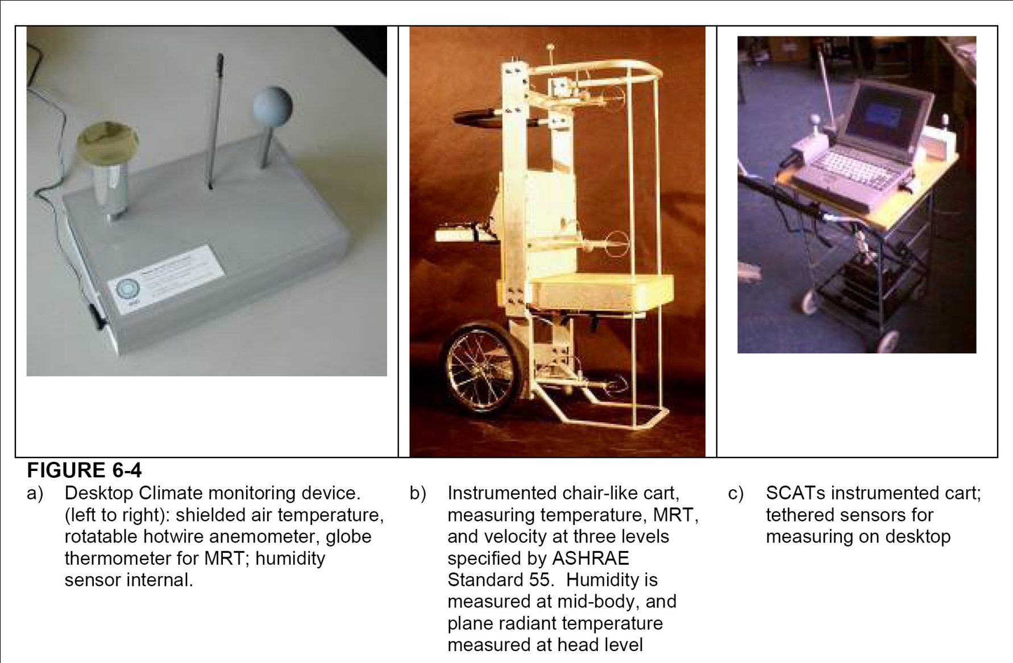
Conforto Térmico
Nível Intermediário e Avançado

Slide 13

Qualidade do Ar Interior – Nível Básico
Objetivos
  Determinar e classificar os níveis de satisfação dos ocupantes.
  Verificar as condições atuais do sistema de HVAC
  Avaliar a conformidade com a ABNT NBR 16401:2008
Métrica
  Avaliar as listas de chamados (reclamações)
  Realizar pesquisas (aplicar questionários) de satisfação dos usuários e equipes de operação.
  Verificar a Qualidade do Ar Externo.
  Se houver combustão ao redor, efetuar medições pontuais de índices de CO.
  Medir as vazões (taxas) de ar externo nas áreas.
Benchmarks
  BUS survey database (em desenvolvimento no Brasil)
  ASHRAE Standard 62.1 / NBR 16401 – Vazão de Ar Externo.

Slide 14
Qualidade do Ar Interior
Nível Intermediário e Avançado
Intermediário
Medição da Vazão de Ar Externo em cada tomada de ar.
Medição contínua dos índices de CO₂ durante uma semana, nas áreas representativas.
Avançado
Medição contínua dos índices de CO₂, PM 2.5 e Total VOC.
Medição contínua de outros contaminantes quando aplicável (ou suspeito).

Slide 15
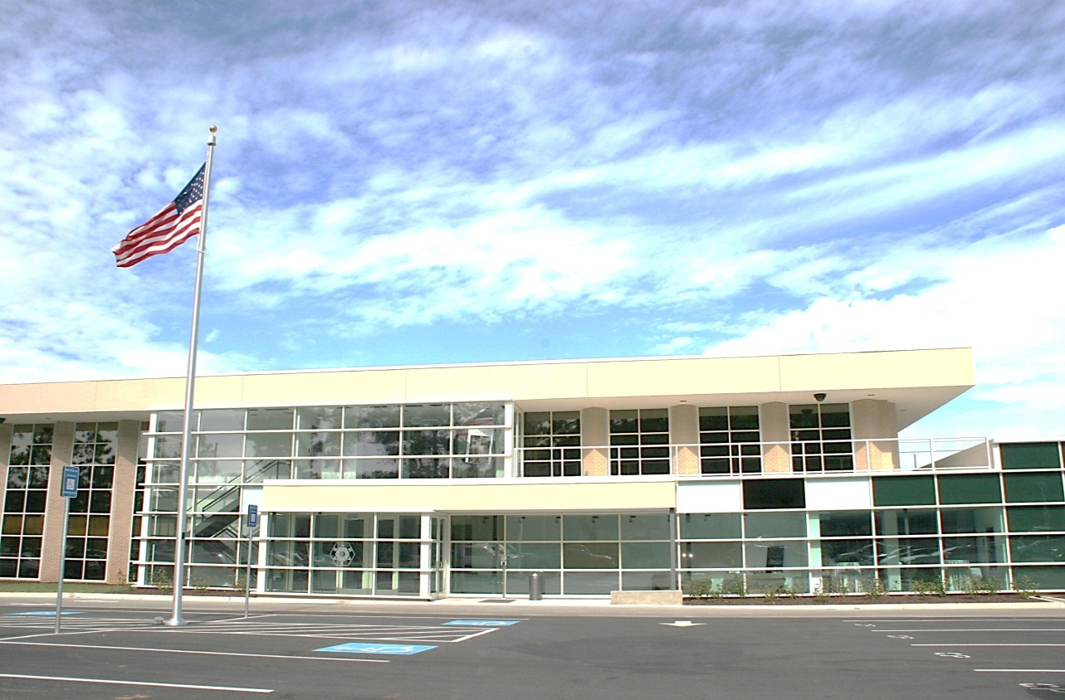
Edifício Sede da ASHRAE
Atlanta - GA – EUA
Reforma finalizada em 07/2008

Slide 16
Consumo de Energia
Todo edifício utiliza apenas energia elétrica
Período de 12 meses | Site EUI (kBtu/ft²-yr) | Source EUI (kBtu/ft²-yr) | Site ECI ($/ft²-yr) | Energy Star Rating
09/2006 | 77.1 | 257.6 | --- | 44
09/2010 | 40.7 Economia – 47% | 136.1 | 1.30 | 93
07/2014 | 37.2 | 116.9 | 1.38 | 89

Slide 17
Consumo Médio Diário - Pré e Pós Reforma
Consumo de Energia
Nível Intermediário

Slide 18
Consumo de Água Anual
Consumo Anual - Pré e Pós Reforma
Período de 12 meses | Consumo (L/pessoa/dia)
08/2007 | 57.2
10/2010 | 18.9
Economia | 67%

Slide 19
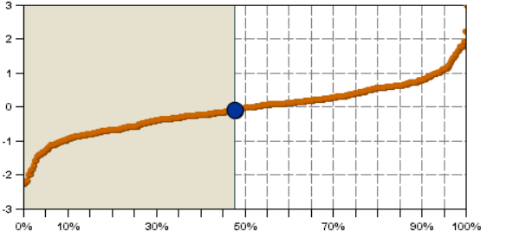
Resultados das Pesquisas de Satisfação dos Usuários
Conforto Térmico – Nível Básico
Pre-Reforma: 2005
43% Satisfeitos
Pós Reforma: 2010
8% Satisfeitos

Slide 20
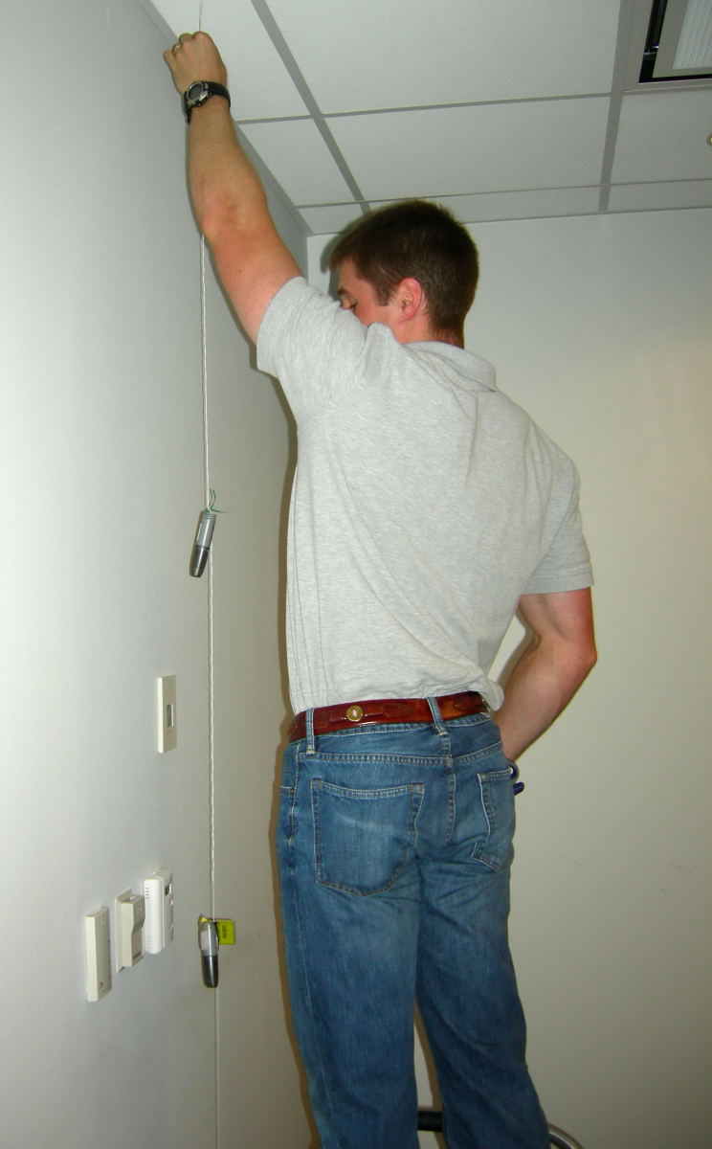
Gradientes de Temperatura – Forro ao Piso
Conforto Térmico – Nível Avançado

Slide 21
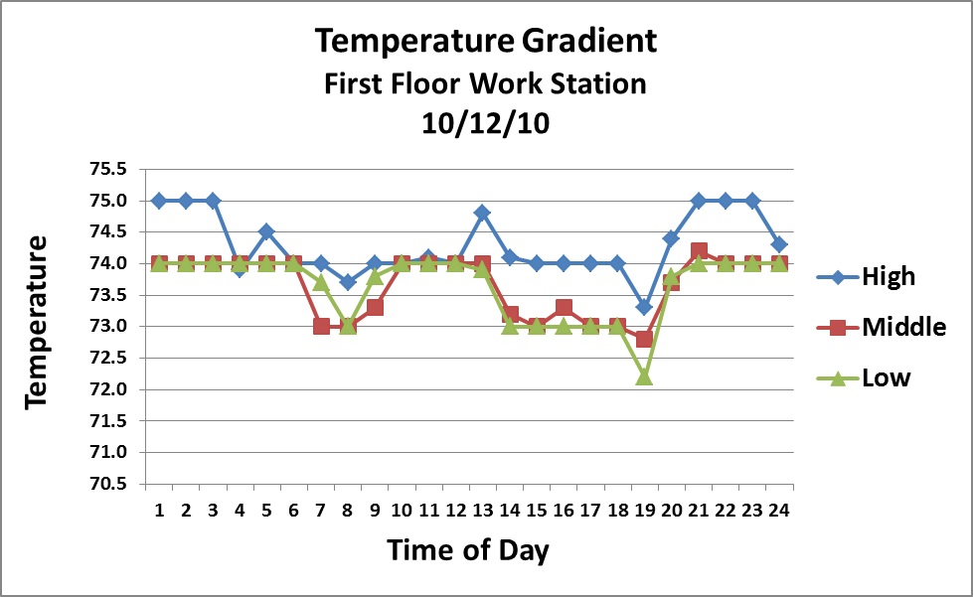
Gradientes de Temperatura – Forro ao Piso
Conforto Térmico – Nível Avançado

Slide 22
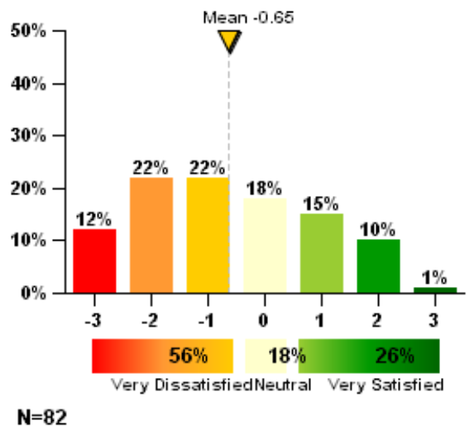
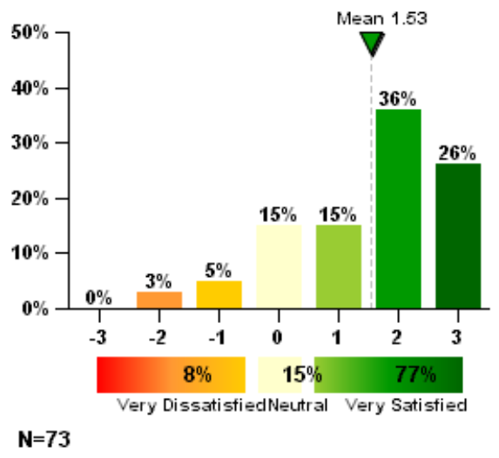
Resultados das Pesquisas de Satisfação dos Usuários
Qualidade do Ar Interior – Nível Básico
Pós-Reforma: 2010
Pré-Reforma: 2005
26 % Satisfeitos
77% Satisfeitos

Slide 23
Resultados das Pesquisas de Satisfação dos Usuários
Qualidade do Ar Interior – Nível Básico
Pós-Reforma: 2013
Pós-Reforma: 2010
77 % Satisfeitos
70% Satisfeitos

Slide 24
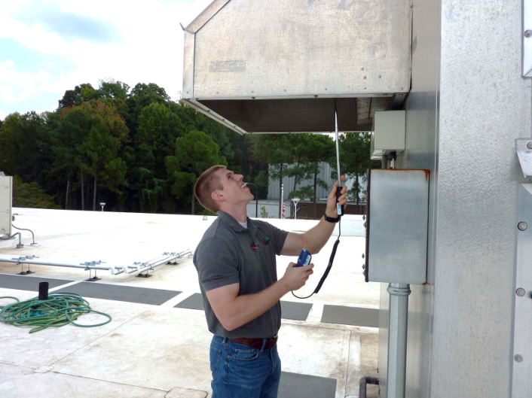
Medição da Vazão na Tomada de Ar Externo
Qualidade do Ar Interior – Nível Básico
 | Ocupação Normal | Vazão Máxima de Ar Externo
Vazão Medida (m³/h) | 7353 (73 m³/h/pessoa) | 9959
Vazão – BMS (m³/h) | 6668 | 10088
Desvio | -9.3% | +1.3%

Slide 25
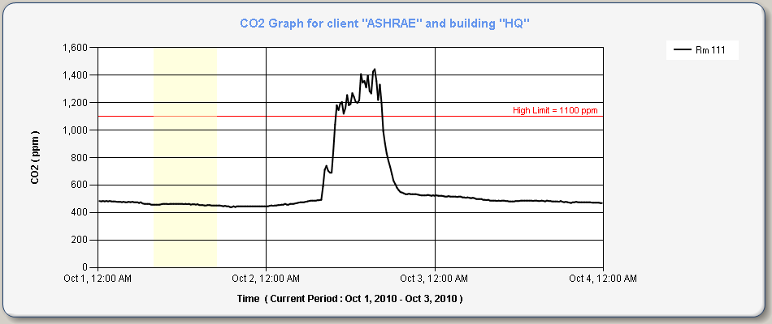
Medição Contínua de CO₂
Sala de Reuniões do Centro Educacional
Qualidade do Ar Interior
Nível Avançado

Slide 26
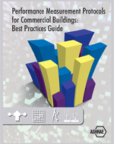
ASHRAE Performance Measurement Protocols for Commercial Buildings:
Best Practices Guide

